Slide 1
SỞ GIÁO DỤC VÀ ĐÀO TẠO TỈNH BÌNH ĐỊNH
TRƯỜNG THPT NGÔ LÊ TÂN

- LỚP: 10
- GIÁO VIÊN: HUỲNH THỊ TRANG
- BÀI: 5
- TIẾT: 01
- CHỦ ĐỀ: GIÁ TRỊ LƯỢNG GIÁC CỦA MỘT GÓC TỪ 0 ĐẾN 180 ĐỘ

Slide 2
NHIỆT LIỆT CHÀO MỪNG
CẢ LỚP ĐẾN VỚI BÀI HỌC MỚI!

Slide 3
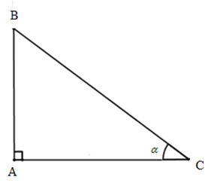
KHỞI ĐỘNG
Cho tam giác ABC vuông tại A và góc C kí hiệu là α, hãy nhắc lại cách tính giá trị lượng giác: sin⁡α, cos⁡α, tan⁡α, cot⁡α.
sin$α$ = $\frac{AB}{BC}$
cos$α$ = $\frac{AC}{BC}$
tan$α$ = $\frac{AB}{AC}$
cot$α$ = $\frac{AC}{AB}$

Slide 4
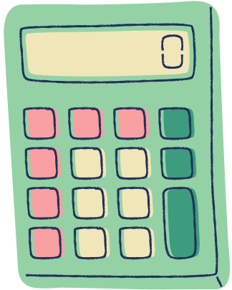
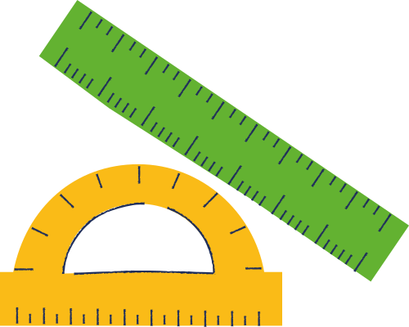
CHƯƠNG III: HỆ THỨC LƯỢNG TRONG TAM GIÁC
BÀI 5: GIÁ TRỊ LƯỢNG GIÁC CỦA MỘT GÓC TỪ 0$°$ ĐẾN 180$°$
(2 Tiết)

Slide 5
NỘI DUNG BÀI HỌC
1. Giá trị lượng giác của một góc
2. Mối quan hệ giữa các giá trị lượng giác của hai góc bù nhau

Slide 6
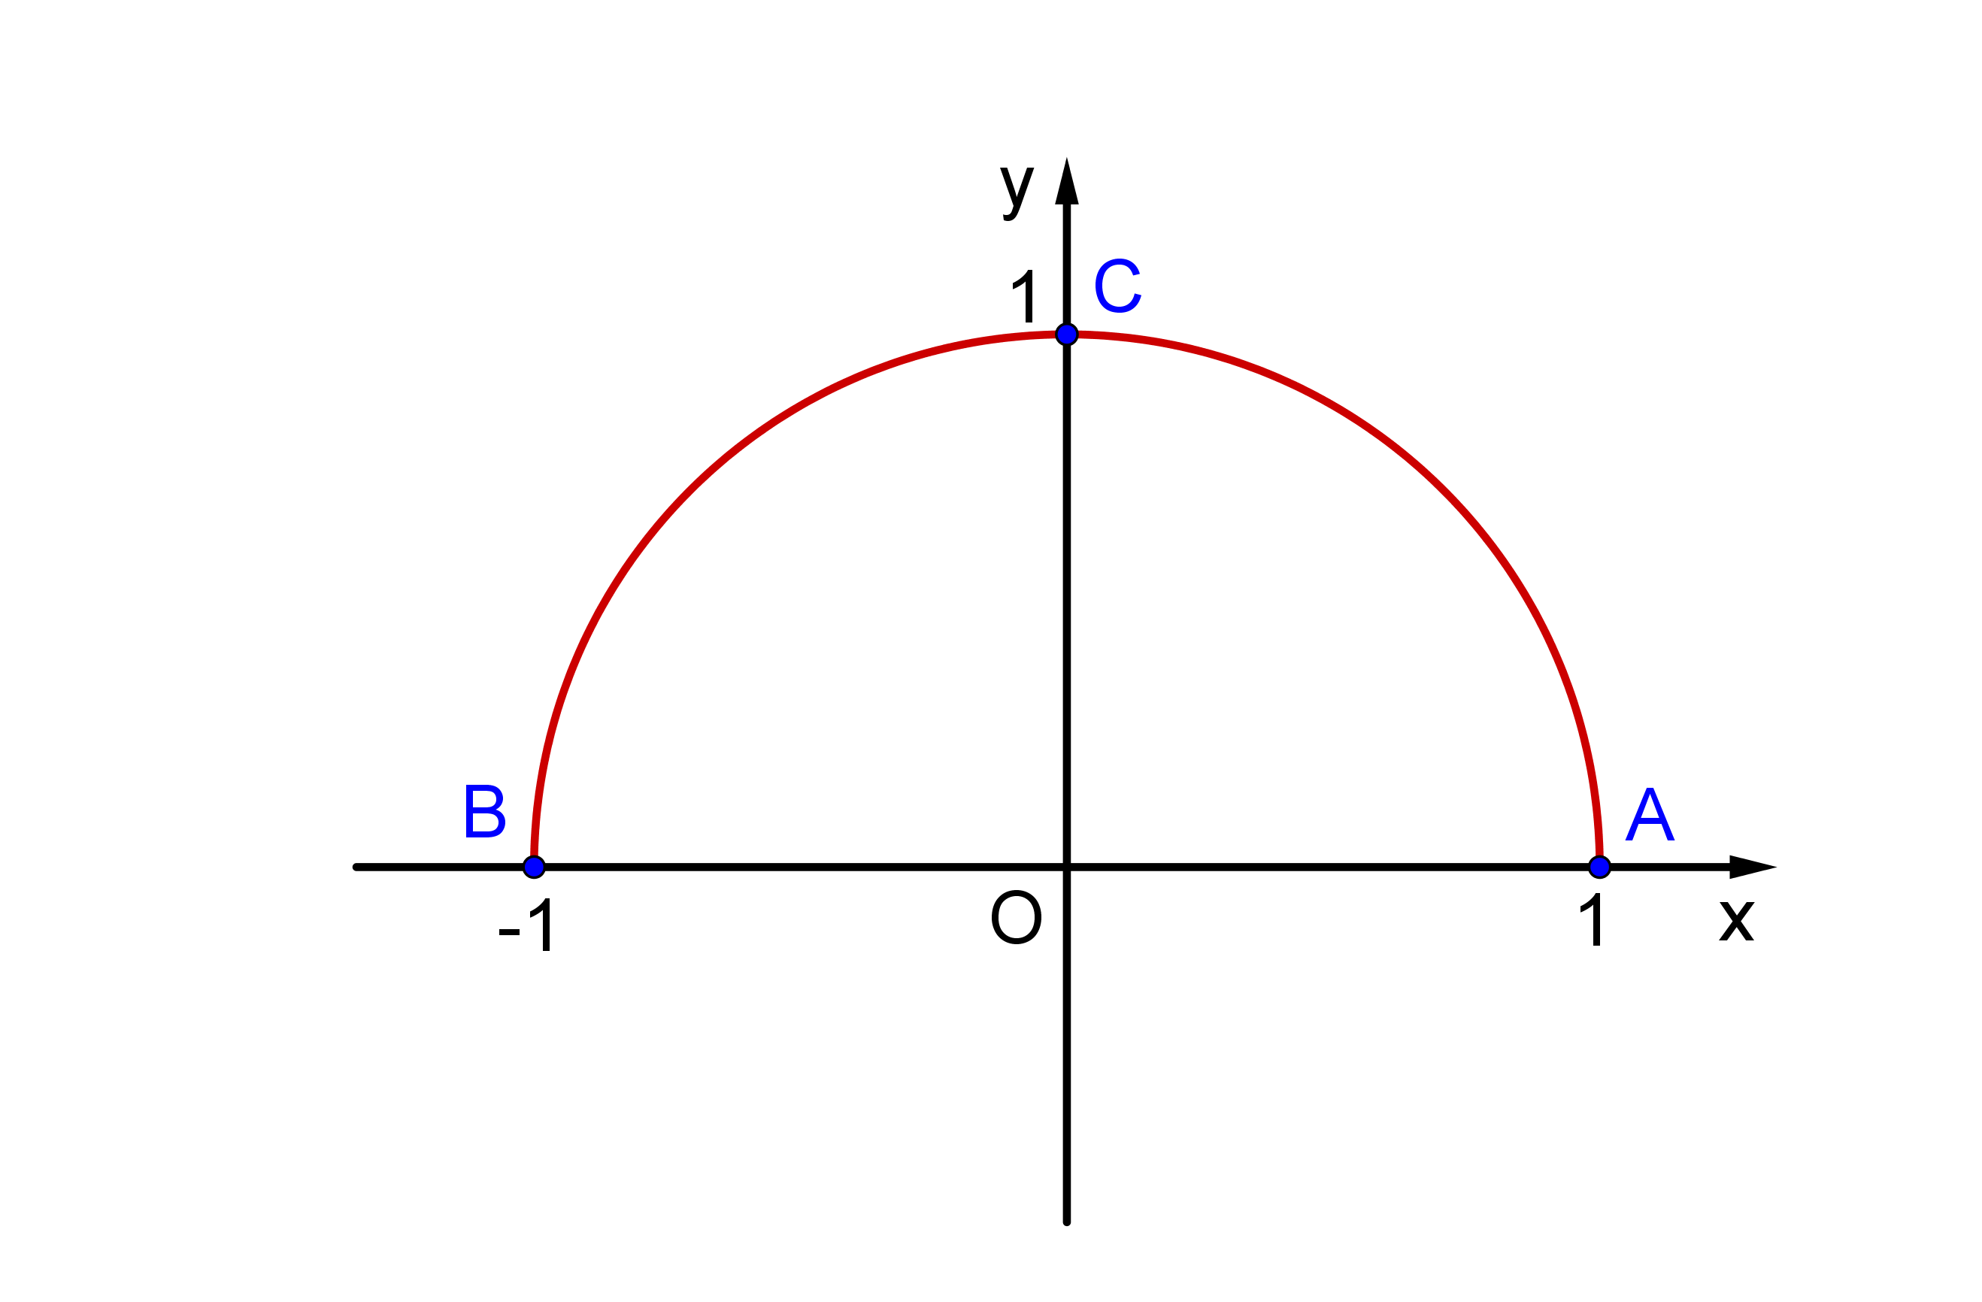
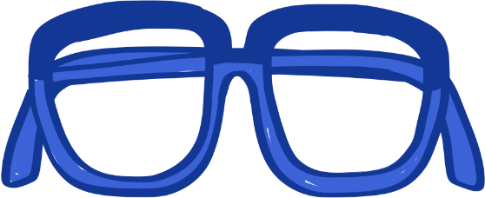
Tiết 1: GIÁ TRỊ LƯỢNG GIÁC CỦA MỘT GÓC
1. Giá trị lượng giác của một góc
Khái niệm:
Trong mặt phẳng tọa độ Oxy, nửa đường tròn tâm O, bán kính R = 1 nằm phía trên trục hoành được gọi là nửa đường tròn đơn vị.

Slide 7
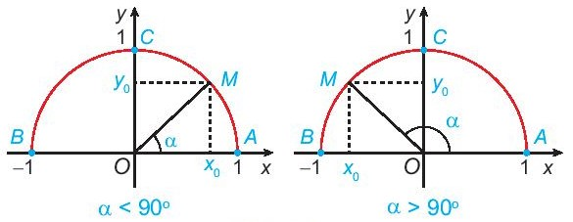
Cho một góc $α$, 0$°$ ≤ $α$ ≤ 180$°$. Khi đó có duy nhất điểm M(x_{o}; y_{o}) trên nửa đường tròn đơn vị nói trên để $\hat{xOM}$ = $α$.
Để xác định vị trí điểm M ứng với góc $\hat{xOM}=135^{o}$ thì phải làm như thế nào?
Phải sử dụng thước đo góc

Slide 8
Hoạt động nhóm 4, thực hiện HĐ1 theo phương pháp khăn trải bàn.
HĐ1
a) Nêu nhận xét về vị trí của điểm M trên nửa đường tròn đơn vị trong mỗi trường hợp sau:
$α$ = 90$°$ $α$ < 90$°$ $α$ > 90$°$
b) Khi 0$°$ < $α$ 90$°$, nêu mối quan hệ giữa cos$α$, sin $α$ với hoành độ và tung độ của điểm M.

Slide 9
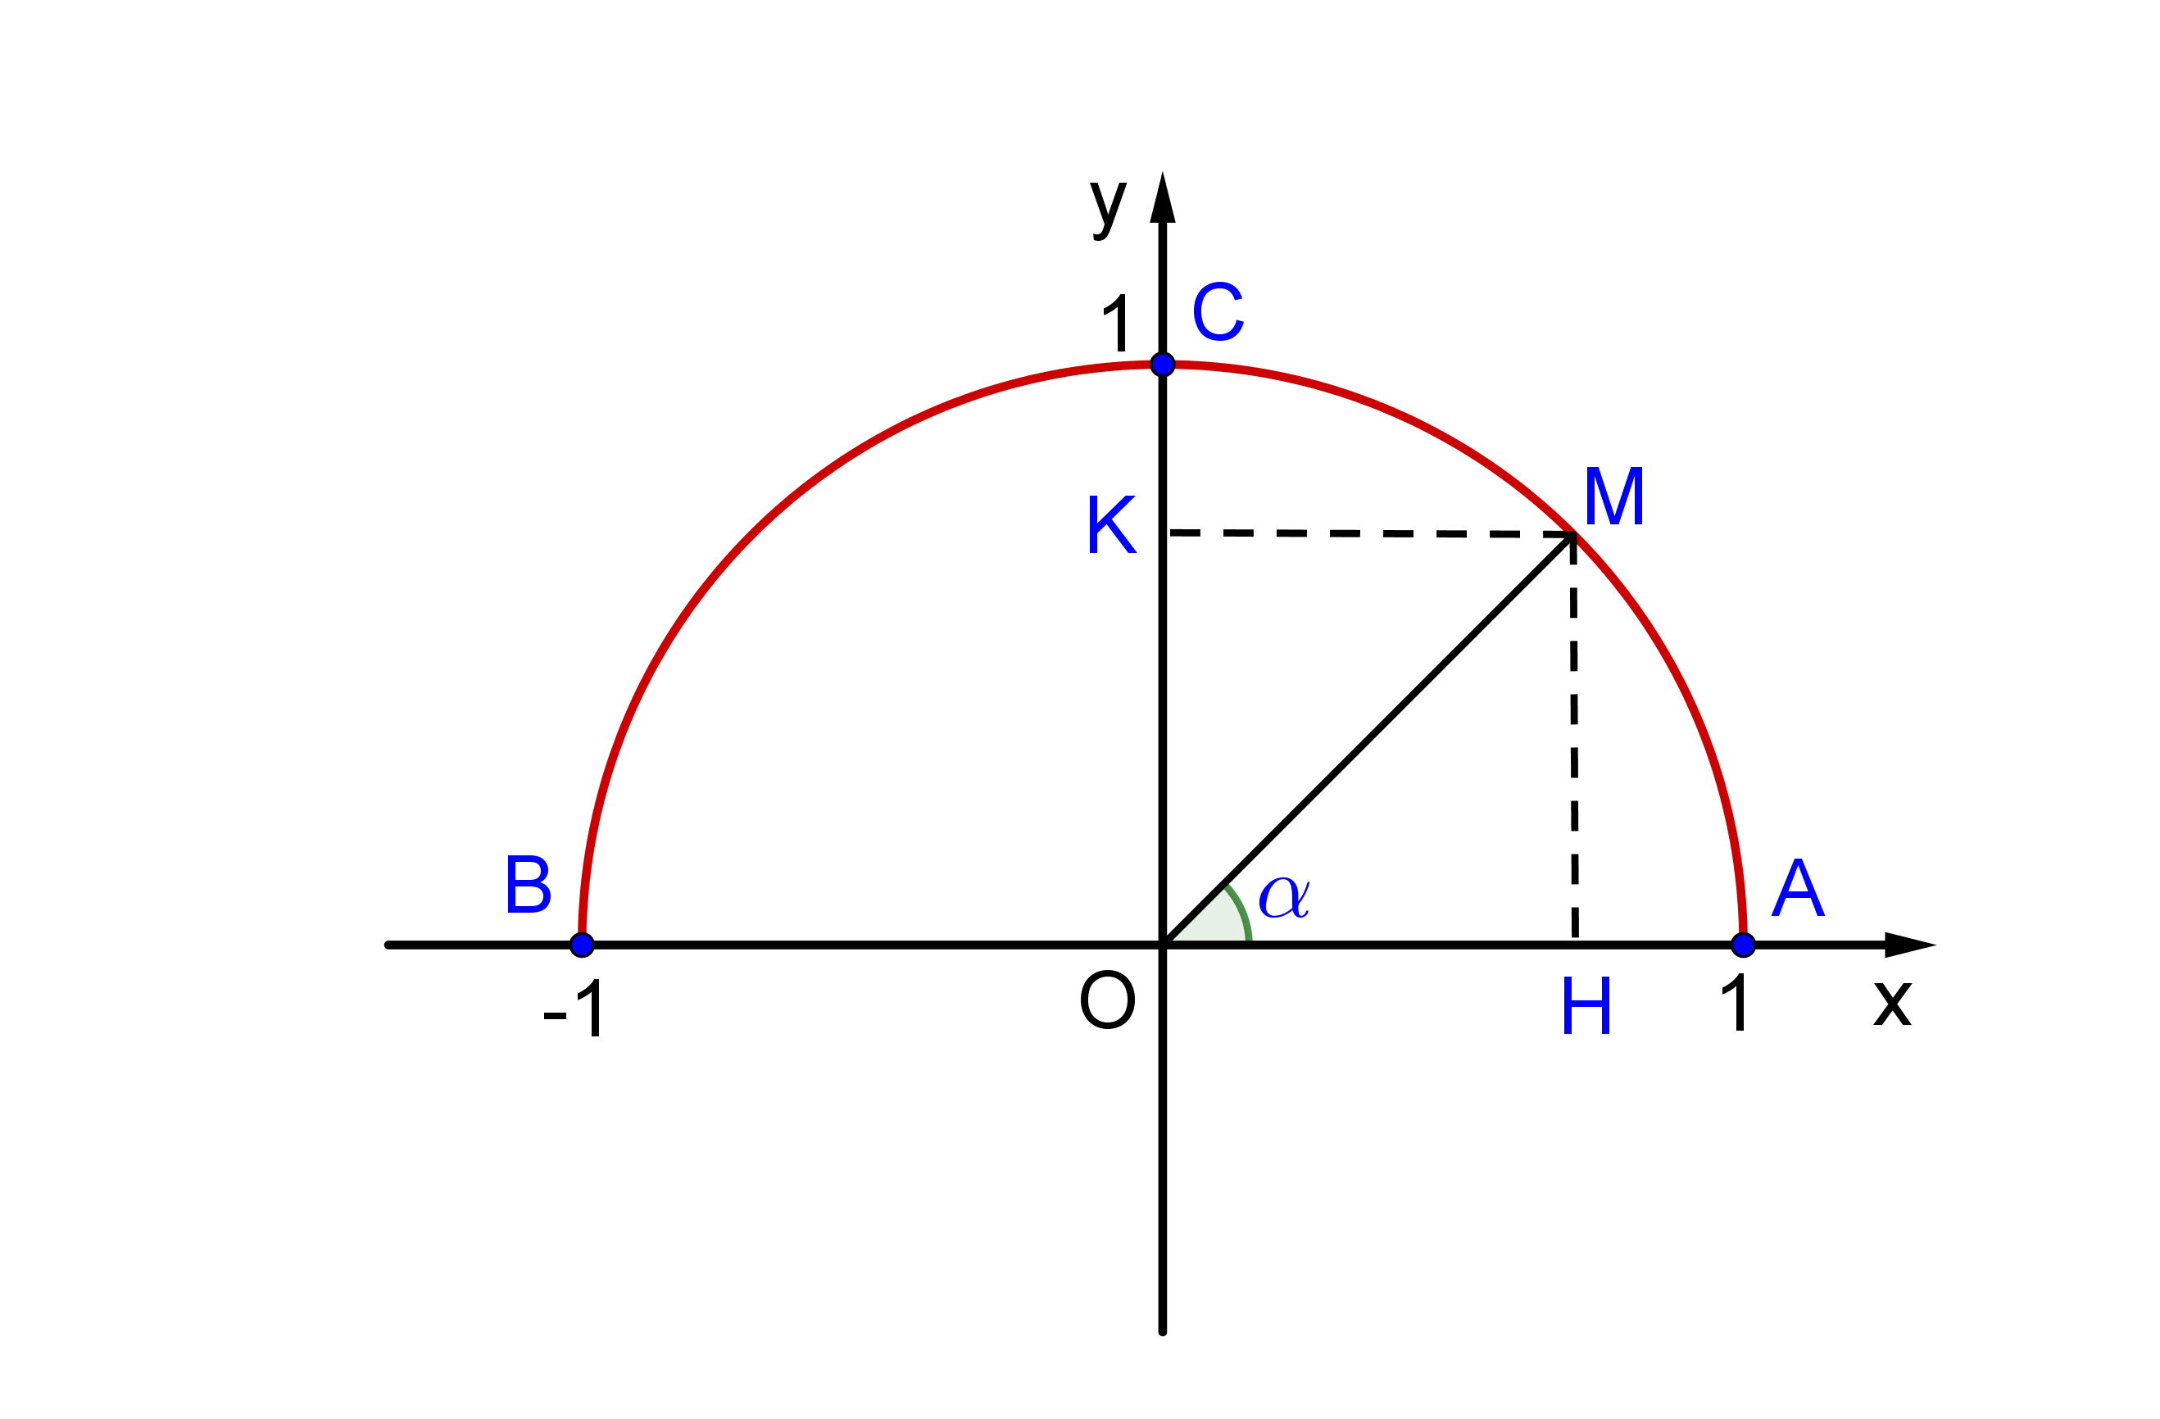
Giải
Gợi ý câu b):
Gọi H và K lần lượt là hình chiếu của $M(x_{o}{;y}_{o}{)}$ lên trục Ox và Oy như hình vẽ:
a)
$α=90^{o}$: M trùng với điểm C.
$α<90^{o}$: M nằm trên cung AC (không trùng điểm C và A).
$α>90^{o}$: M nằm trên cung CB (không trùng C và B).

Slide 10
Góc nhọn $α$ nằm trong tam giác vuông nào? Độ dài đoạn OM bằng bao nhiêu?
Mối quan hệ giữa OH và hoành độ x_{o} của M, mối quan hệ giữa OK và tung độ y_{o} của M là gì?
Từ đó tính giá trị sin⁡$α$, cos⁡$α$ theo x_{o}, y_{o}.
b) $\cos{α}$ bằng hoành độ của của điểm M.
$\sin{α}$ bằng tung độ của của điểm M.

Slide 11
Định nghĩa
Với mỗi góc $α$ (0$°$ ≤ $α$ ≤ 180$°$), gọi M(x_{o};⁡ y_{o}) là điểm trên nửa đường tròn đơn vị sao cho $\hat{xOM}= α$ . Khi đó:
sin của góc $α$ là tung độ y_{o} của điểm M, được kí hiệu là sin⁡α.
côsin của góc $α$ là hoành độ x_{o} của điểm M, được kí hiệu là cos⁡ $α$.
Khi $α$ ≠ 90º (hay x_{o} ≠ 0), tang của $α$ là $\frac{y_{o}}{x_{o}}$ , được kí hiệu là tan⁡ $α$.
Khi $α$≠ 0º và $α$≠ 180º (hay y_{o} ≠ 0), côtang của $α$là $\frac{x_{o}}{y_{o}}$, được kí hiệu là cot⁡ $α$.

Slide 12
Em hãy nêu mối quan hệ giữa tan⁡$α$ và sin $α$⁡,cos⁡ $α$? Tương tự, mối quan hệ giữa với cot⁡ $α$ với sin $α$ và cos $α$ là gì?
Em hãy nêu mối quan hệ giữa tan⁡ $α$ và cot⁡ $α$.
tan$α$ = $\frac{sinα}{cosα}$ ($α$ $≠$ 90º);
cot$α$ = $\frac{cosα}{sinα}$ ($α$ $≠$ 0º và $α$ $≠$ 180º)
tan$α$ = $\frac{1}{cotα}$ ($α$ $∉$ {0º; 90º; 180º})
Chú ý

Slide 13
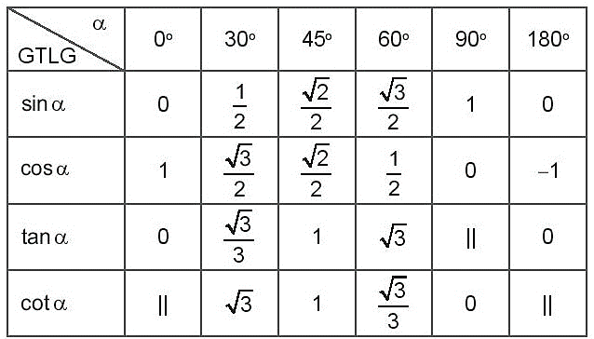
Bảng giá trị lượng giác của một số góc đặc biệt:

Slide 14
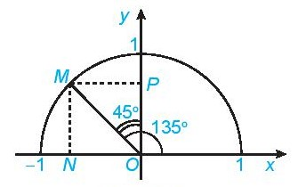
HS hoạt động nhóm đôi và nghiên cứu Ví dụ 1:
Để tính tung độ và hoành độ của điểm M ta có thể tính độ dài các đoạn nào? Đặt trong tam giác nào?
Tam giác MON đã biết yếu tố nào?
Chú ý: vị trí điểm M nằm bên nào của trục tung, từ đó nhận xét dấu của hoành độ và tung độ?
Ví dụ 1
Tìm các giá trị lượng giác của góc 135º.

Slide 15
Giải
Gọi M là điểm trên nửa đường tròn đơn vị sao cho $\hat{xOM}$ = 135º. Gọi N, P tương ứng là hình chiếu vuông góc của M lên trục Ox, Oy.
Vì $\hat{xOM}$ = 135º nên $\hat{MON}$ = 45º, $\hat{MOP}$ = 45º. Vậy các tam giác MON, MOP là vuông cân với cạnh huyền OM = 1.
Từ đó, ta có ON = OP = $\frac{\sqrt{2}}{2}$. Mặt khác, điểm M nằm bên trái trục tung nên có tọa độ là $\left(−\frac{\sqrt{2}}{2}; \frac{\sqrt{2}}{2}\right)$.
Theo định nghĩa, ta có:
sin135º = $\frac{\sqrt{2}}{2}$; cos135º = - $\frac{\sqrt{2}}{2}$;
tan135º = -1; cot135º = -1

Slide 16
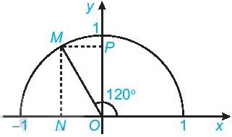
Luyện tập 1: Tính các giá trị lượng giác của góc 120º.
Giải
M là điểm nằm trên nửa đường tròn sao cho $\hat{xOM}$ = 120º. Gọi N, P tương ứng là hình chiếu vuông góc của M lên các trục Ox, Oy.
Vì $\hat{xOM}=120^{o}$ nên $\hat{MON}=60^{o},\hat{MOP}=30^{o}$. Xét tam giác MOP vuông tại P có:
$OP=OM.\cos{3}0^{o}=\frac{\sqrt{3}}{2};MP=OM.\sin{3}0^{o}=\frac{1}{2}$.
Điểm M nằm bên trái trục tung nên có tọa độ là $\left(\frac{−1}{2};{\frac{\sqrt{3}}{2}}\right)$.
Theo định nghĩa, ta có:
sin120º = $\frac{−1}{2}$; cos120º = $\frac{−1}{2}$; tan120º = -$\sqrt{3}$; cot120º = $\frac{−\sqrt{3}}{3}$

Slide 17
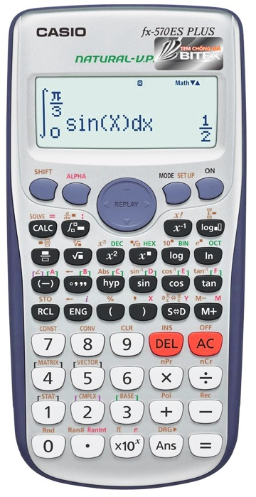
Ta có thể sử dụng máy tính cầm tay để tính đúng hoặc gần đúng các giá trị lượng giác của một góc và tính góc khi biết giá trị lượng giác của góc đó.
Chú ý
Khi tìm x biết sinx, máy tính chỉ đưa ra giá trị x ≤ 90º.
Muốn tìm x khi biết cosx, tanx, ta cũng làm tương tự như trên, chỉ thay phím tương ứng bởi phím ,
sin
cos
tan

Slide 18
HƯỚNG DẪN VỀ NHÀ
01
02
Ghi nhớ kiến thức trong bài
Chuẩn bị phần 2: Mối quan hệ giữa các giá trị lượng giác của hai góc bù nhau

Slide 19
CẢM ƠN CẢ LỚP ĐÃ CHÚ Ý LẮNG NGHE BÀI GIẢNG!

